Slide 1
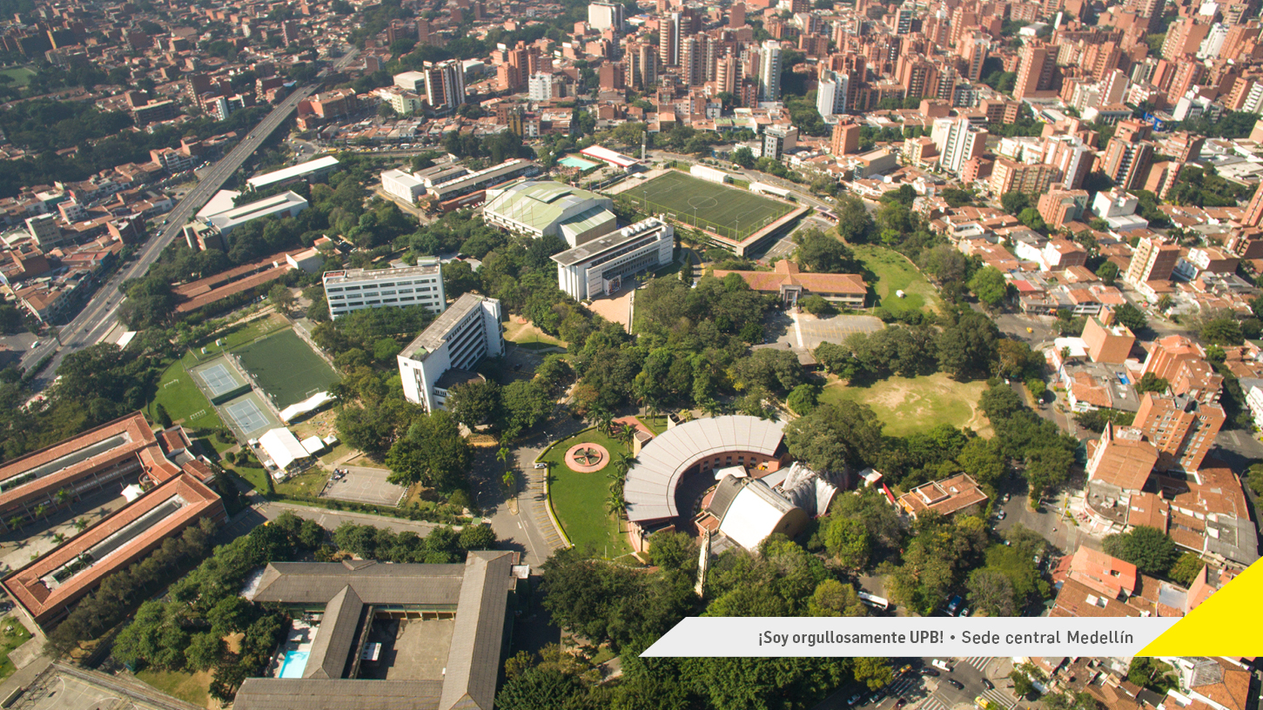

Slide 2

Arquitectura de Software
MSc. César Augusto López Gallego
Profesor Facultad Ingeniería en TIC – UPB
Coordinador Área de Programación, Computación y Desarrollo de Software
cesar.lopezg@upb.edu.co

Slide 3
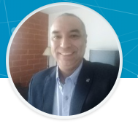
Trayectoria
Actualmente
Docente Asociado UPB Pregrado-Posgrado
Docente Posgrado: UdeM, FUNLAM
Consultor Gobierno de Datos
* TUYA * EDUARDOÑO * LA CARDIO * Gobernación de Antioquia * UPB * ARUS * COBELEN * FONDO PRESENTE *Dislicores *CENS
Otras Empresas
Director de TI, Arroz Caribe
Grupo Unión Eléctrica
Gerente proyecto CEO
Gerente Sucursal Ecuador
Director Servicios TI Grupo
Emtelco ,Líder vertical de servicios de TI
ITS Infocom ,Gerente Nacional de servicios de TI - (Bancolombia, CSJ, Icetex, BAT, Argos, UNE, Tigo)
Gestión IT (Orbitel) , Coordinador Nivel 2 -
Director de Sistemas
Erecos
Akzo Nobel Colombia
Líder de Proyectos de Desarrollo de Software Financiero - Sonda (Susalud, Comfama)
Académica
Tecnólogo de Sistemas – Politécnico JIC 1995
Ingeniero de Sistemas - UAN 1998
Especialista en Teleinformática – EAFIT 2002
Magíster en Sistemas-UNAL 2010
Certificaciones y Estudios Complementarios
ITIL Foundations, OSA
ITIL RCV
PMBOK 4, 5, 6
Prince2
Auditor ISO 9000, 27000, 20000
Diplomado en Liderazgo
Diplomado Medición de Procesos con BSC
TOGAF
DMBOK

Slide 4

Temas de Interés
Gerencia y estrategia de TI
Gestión de Servicios de TI
Gobierno TIC
Gobierno de Datos
Arquitectura Empresarial
BPM – RPA
KPIs
Transformación Digital
Gestión de Proyectos TIC
Organizaciones Ágiles

Slide 5
Temática y Evaluación
Nota Final
100%
25%
Semana 5
Aplicación principios SOLID
25%
Semana 10
Aplicación Patrones Arquitectónicos
25%
Semana 16
Diagrama de Diseño Arquitectónico
25%
Prototipo de Software
Repaso Paradigmas
Introducción Arquitectura de Software
Principios SOLID Teoría - Implementación
Patrones de Diseño Arquitectónico
Estructurales
Comportamiento
Arquitectura Orientada a Servicios – MVC - MicroServicios
Creacionales
Monolitos – Microlitos
DDD
Proceso - Producto
Arquitectura Aplicaciones TOGAF

Slide 6
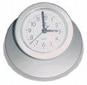
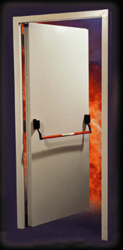

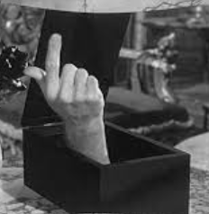

Acuerdos para el curso
Llega a tiempo, no dejes de venir
Cumple con el horario de clases y las evaluaciones
Participa en clase, sígueme en la codificación
Calidad en el trabajo
Contenido
Ortografía
Siempre: ve más allá

Slide 7


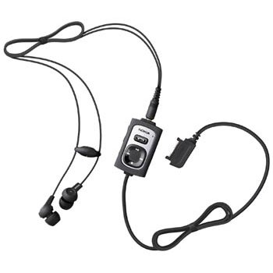
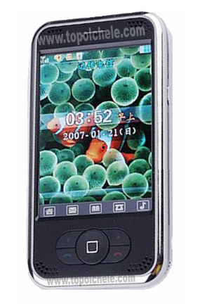

Acuerdos para el curso: Evitar Distracciones
Pon el Teléfono en silencio o vibración
Retírese los audífonos durante la clase
Actitud
Evita usar el celular durante la clase
SIEMPRE, TODOS VAN A TENER UN 0.3 DE BONIFICACIÓN PARA LA SIGUIENTE EVALUACIÓN (No acumulable)
SE PERDERÁ 0,1 CADA VEZ QUE SE LE LLAME LA ATENCIÓN POR ESTAR DISTRAÍDO CON EL CELULAR, JUGANDO, DORMIDO, CON LOS AUDÍFONOS PUESTOS O CADA VEZ QUE ENTRE AL SALÓN SIN SALUDAR

Slide 8
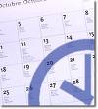

Acuerdos para el curso
No hay horario de atención fijo, escriban al teams y les doy espacio
Las clases duran 1hora 40 minutos, en algunos casos excepcionales nos extenderemos hasta 10 minutos más.

Slide 9

Y SOBRE TODO!!

Slide 10

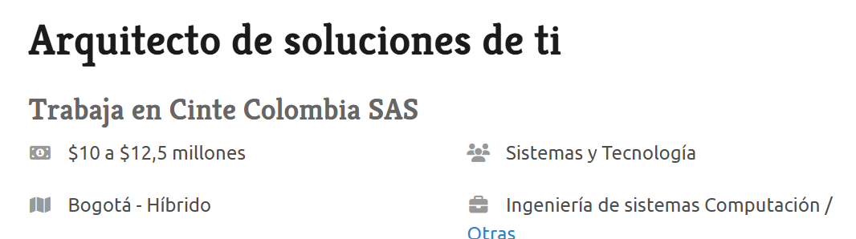

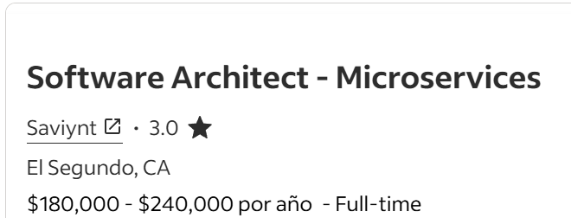
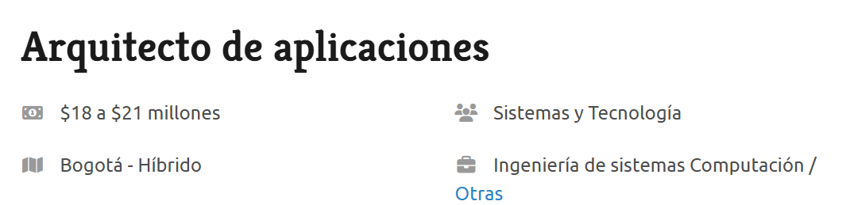
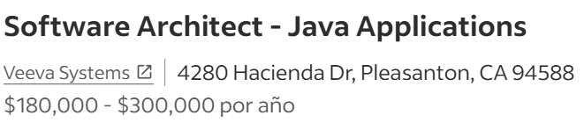
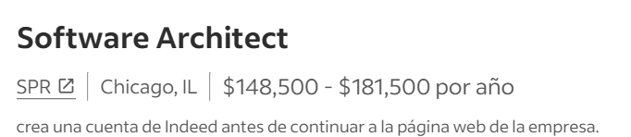
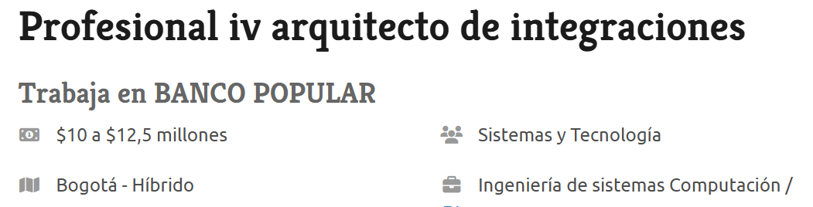
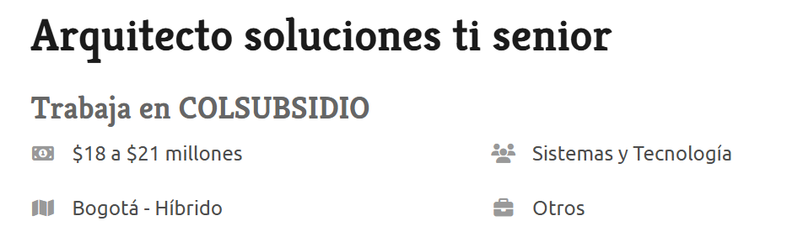
Cuánto gana un Arquitecto de Software

Slide 11

Presentación del grupo

Slide 12
Bibliografía
Shvets Alexander. Dive into Design Patterns. Refactoring.guru. 2019.
Perera Srinath. Software Architecture and Decision-Making_ Leveraging Leadership, Technology, and Product Management to Build Great Products. Addison-Wesley. 2024
Pacheco, Diego_Sgro, Sam_ - Principles of Software Architecture Modernization _ Delivering engineering excellence with the art of fixing microservices, mono. BPB Publicatio. 2024
Gabriel Baptista, Francesco Abbruzzese - Software Architecture with C_ 12 and .NET 8 - Fourth Edition_ Build enterprise applications using microservices, DevOps, EF Core. 2024
Oliver Goldman.Effective Software Architecture_ Building Better Software Faster (2024, Addison-Wesley Professional)
John Gilbert - Software Architecture Patterns for Serverless Systems_ Architecting for innovation with event-driven microservices (2024)

Slide 13
Cibergrafía
Freecodecamp
Openwebinars.net
YouTube: Software Architecture Monday
refactoring.guru
Github
Coursera "Software Architecture”. University of Alberta

Slide 14


